Slide 1

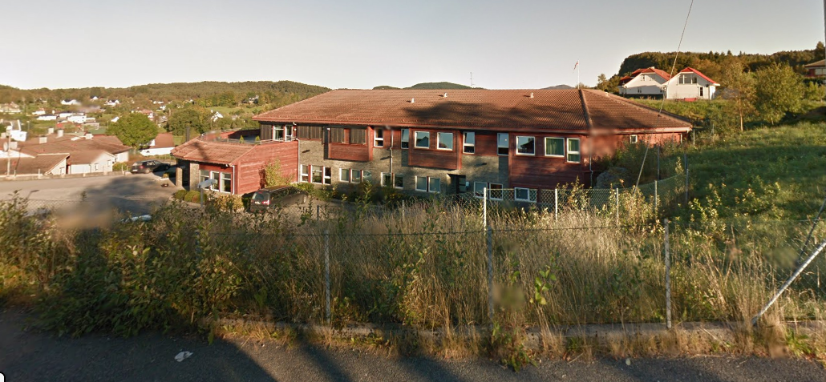
Prosjekt “Sansehage” Ravnanger Sykehjem
Askøy Rotary Klubb
Title Page Option

Slide 2
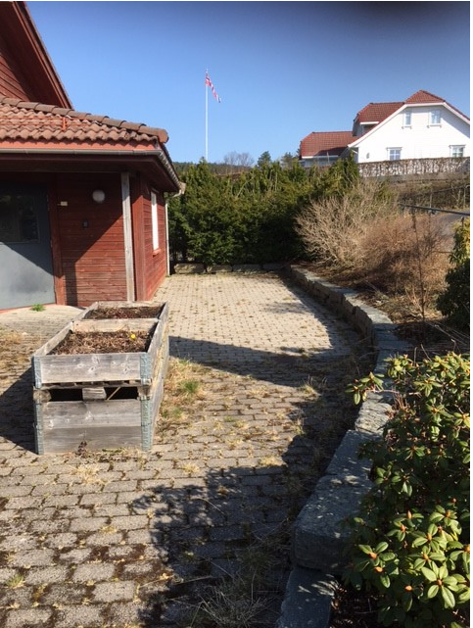
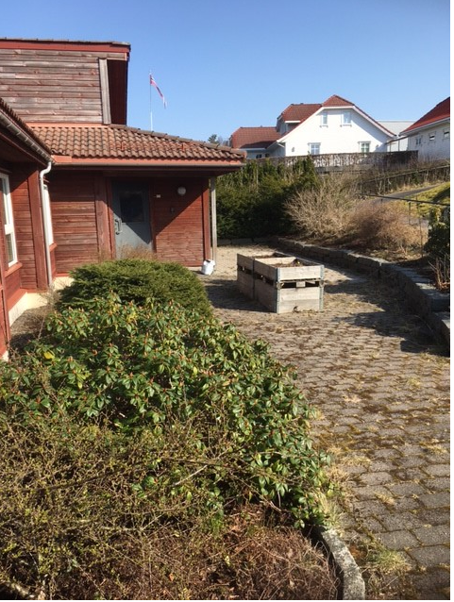
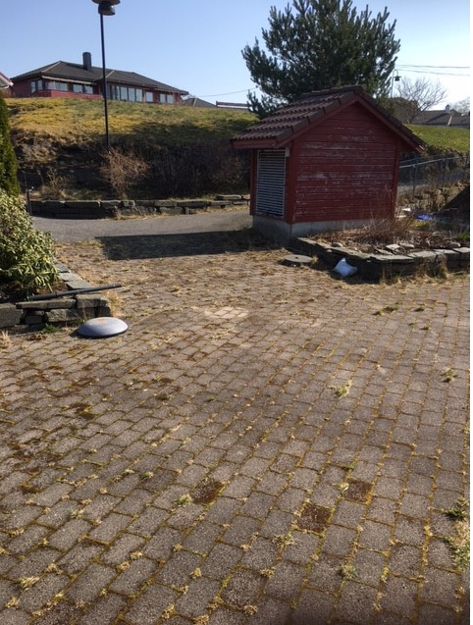
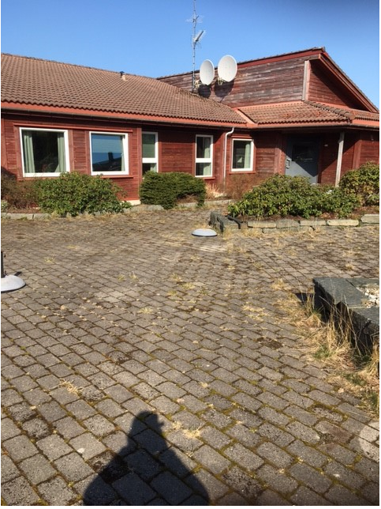
Title Page Option

Slide 3

kontaktinfo
Ravnanger sykehjem
Lokal kontakt sykehjemmet:
Sykepleier Vibeke Larsen, mob.46882480, email: vibekelarsen21@gmail.com

Slide 4
Ønske om et lokalt prosjekt på askøy
Fra ide til aksjon:
  Forslag, innspill fra medlemmer.
  Kontakt-kommunikasjon med sykehjem
  Definere prosjekt, engasjere medlemmer
  Prosjekt over flere år
  Økonomi-bidrag fra klubben
  Utarbeide handlingsplan I samarbeid med sykehjemmet og vaktmester.
  Profilere ARK bedre lokalt, på distriktsnivå og My Rotary.
  Bidra til bedre samhold I klubben, fysisk arbeid I nature.
  Men best av alt: bidra til en bedre hverdag for våre eldre og syke.
Skape et bedre miljø I uteområder, øke trivsel for beboere, ansatte og vise at “noen” bryr seg.
Bærekraftig over tid
Engasjere medlemmene til fysisk aktivitet og dugnad, bedre samhold.

Slide 5
Faktaopplysninger om prosjekt «Sansehagen»
Askøy Rotary Klubb har de siste årene vært opptatt å få til et lokalt prosjekt innen miljø og bærekraft uten å lande på noe konkret. Prosjektgruppen ved Magne, Jonas og Asbjørn har det siste året konkretisert et utemiljøprosjekt ved Ravnanger Sykehjem “Sansehagen”, deltatt på befaringer, kontakt med sykehjemmet, innspill fra medlemmer. Siste befaring foretok gruppen 18.April hvor vi diskuterte tiltak med vaktmester og representant fra sykehjemmet. Gruppen har utarbeidet skriv til styret og medlemmene hvor vi anbefaler dette prosjektet, noe som ble vedtatt I klubbmøte 13.mai.21.Dette er veldig bra og sykehjemmet ønsker ARK hjertelig velkommen.
Prosjektet er ment å vare over år med dugnadsinnsats fra medlemmene vår og høst I begrenset omfang, samt årlig økonomisk bidrag innenfor våre rammer.
I tillegg til at vi gjør et samfunnsnyttig arbeid for våre elder og syke, kan vi også profilere klubben på en god måte, samt å engasjere medlemmer og skaffe nye.

Slide 6
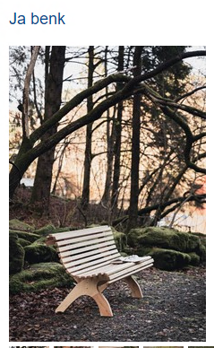
arbeidsplan
Vår-og høst 2021
Vår-21: Dugnadsinnsats en lørdag og kanskje 2 torsdager frem til 1.juli(avklares med klubben og sykehjemmet)
Høytrykkspyle belegningsstein- vi tar med nødvendig utstyr: Høytrykkspyler(e), trillebår, hageutstyr
Rydde I bed, bark, beplantning.
Luke ugress langs sti opp til utkikksområde
Anskaffe 2 sittebenker balkong+ 2 sittebenker I “sansehagen” (dette er ønske nå I vår fra sykehjemmet.)
Maling bygg rundt “Sansehagen”(vaktmester har maling)
På sikt: Markise eller tak over sitteområde + utebod til oppbevaring møblement og utstyr.
Er klubben villig til å bidra med ekstramidler for å skaffe benker nå I vår?
Vi klarer kanskje å få noe sponsing fra hagesenter på Askøy?
Produkter fra Bergen Fengsel: www.fengselsprodukt.no (bilde benk i furu 2.900,-)
Trigger Askøy er foretrukket av klubben som leverandør benker: ca. 2.500,-/stk.
Klubbmøte 20.5.21 vedtok en ramme på 25.000,- til oppstart prosjektet(ca. 8.000,- av disse går til støtte 3 benker uteområde Ravnanger Omsorgsboliger.)
Oppstart dugnadsarbeid lørdag 5.juni 1000-1500
Jonas B. Torsvik, 24.5.21

